Slide 1
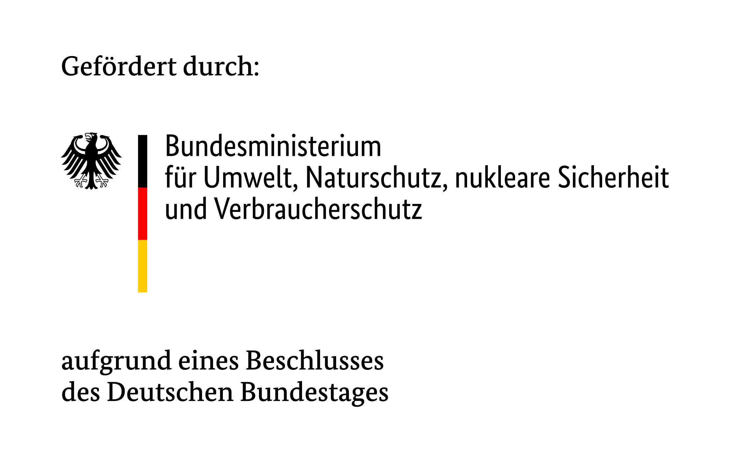
Anpfiff fürs Klima – Bewusstseinsbildung und Förderung von Handlungskompetenz
zur Klimabildung von Fußballfans (klimFAN)
Workshop im Fanprojekt
Redaktionelles Grobkonzept – Konzept für die gestalterische Umsetzung
Referenten

Slide 2
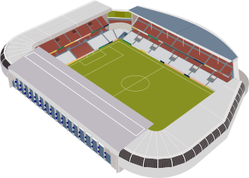
Aufbau des Workshops
Vermittlung des grundlegenden Wissens zu den Themen Klimawandel, Klimaschutz und Klimaanpassung
Vertiefung des Wissens und Verknüpfung mit der Lebenswelt der Fußballfans
Möglichkeit zur Vernetzung und zum Austausch; gemeinsame Beantwortung der Frage: Wie sieht der Stadionbesuch im Jahr 2040 aus?
Einführung der Klima-Meister-App zur Bewertung der Stadien auf ihre Klimatauglichkeit
INPUT
ONLINE-MODUL
WORLD CAFÉ
APP

Slide 3
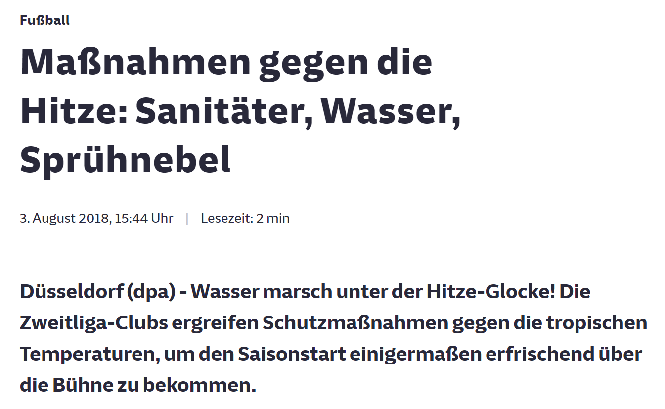
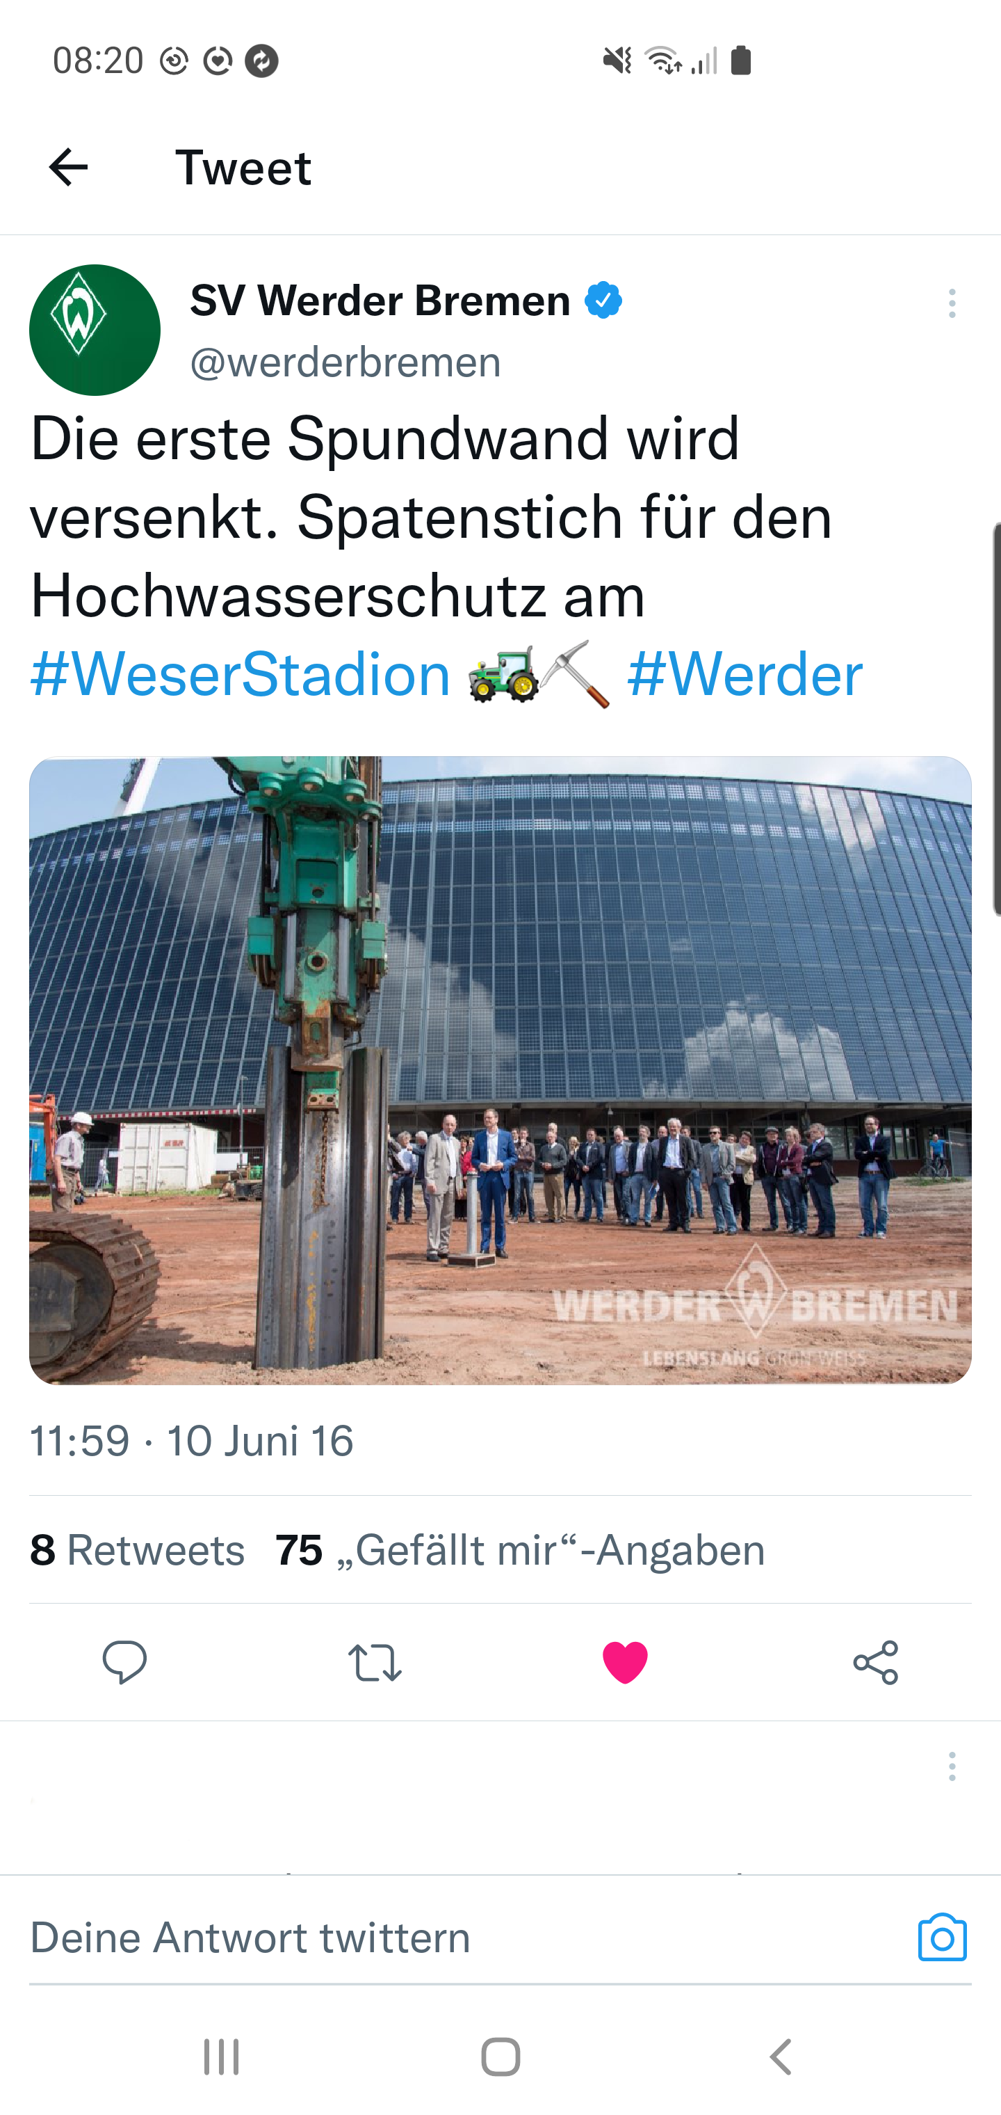
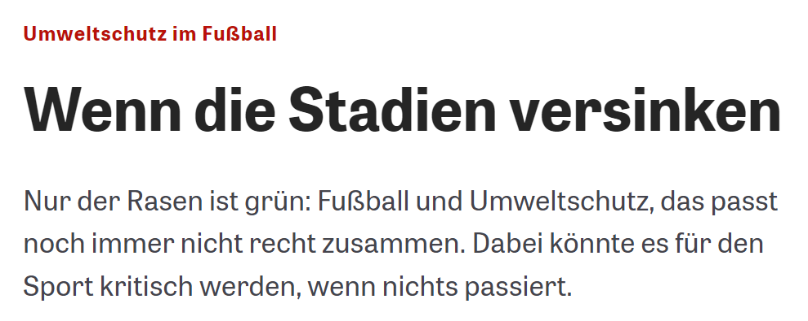
Klima und Fußball – wie hängt das zusammen?
Quelle: Stern 2020
Quelle: Süddeutsche/dpa 2018
Quelle: Zeit 2021
Quelle: Stuttgarter Nachrichten 2023
Quelle: Tagesschau 2023
Quelle: Twitter 2016
Quelle: Tagesspiegel 2019

Slide 4
Blitzlicht - Klimawandel
Was verbindest Du mit dem Begriff „Klimawandel“?

Slide 5
Unterschied Wetter/Klima - was sagt der DWD?
Wetter
Klima
Als "Wetter" wird der physikalische Zustand der Atmosphäre zu einem bestimmten Zeitpunkt oder in einem auch kürzeren Zeitraum an einem bestimmten Ort oder in einem Gebiet bezeichnet, wie er durch die meteorologischen Elemente und ihr Zusammenwirken gekennzeichnet ist.
Das Klima ist definiert als die Zusammenfassung der Wettererscheinungen, die den mittleren Zustand der Atmosphäre an einem bestimmten Ort oder in einem mehr oder weniger großen Gebiet charakterisieren.
Es wird repräsentiert durch die statistischen Gesamteigenschaften (Mittelwerte, Extremwerte, Häufigkeiten, Andauerwerte u.a.) über einen genügend langen Zeitraum. Im allgemeinen wird ein Zeitraum von 30 Jahren zugrunde gelegt, die sog. Normalperiode.
Quelle: Deutscher Wetterdienst, Wetterlexikon.

Slide 6
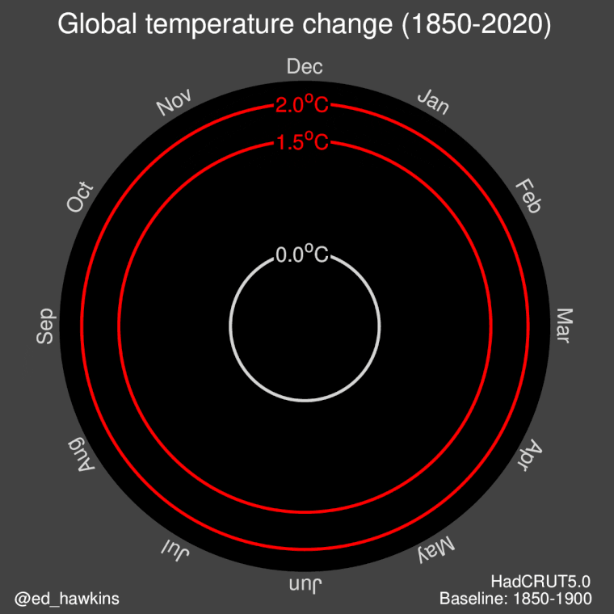
Ed Hawkins, a climate scientist in the National Centre for Atmospheric Science at the University of Reading., CC BY-SA, via Wikimedia Commons

Slide 7
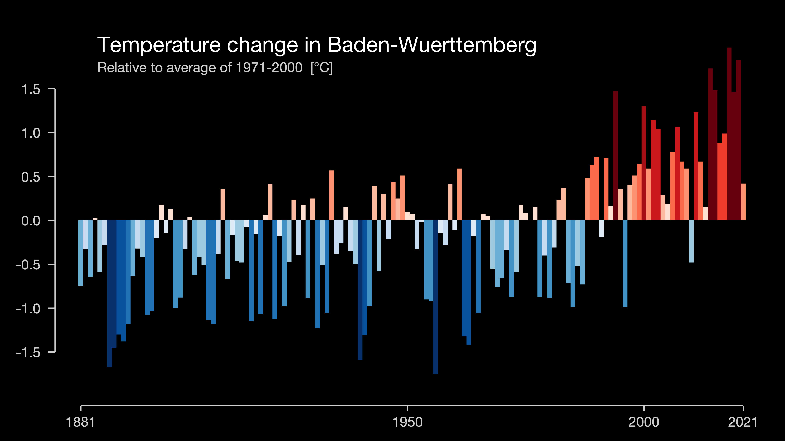
Klimawandel in Baden-Württemberg
Quelle: Ed Hawkins/University of Reading - showyourstripes.info

Slide 8
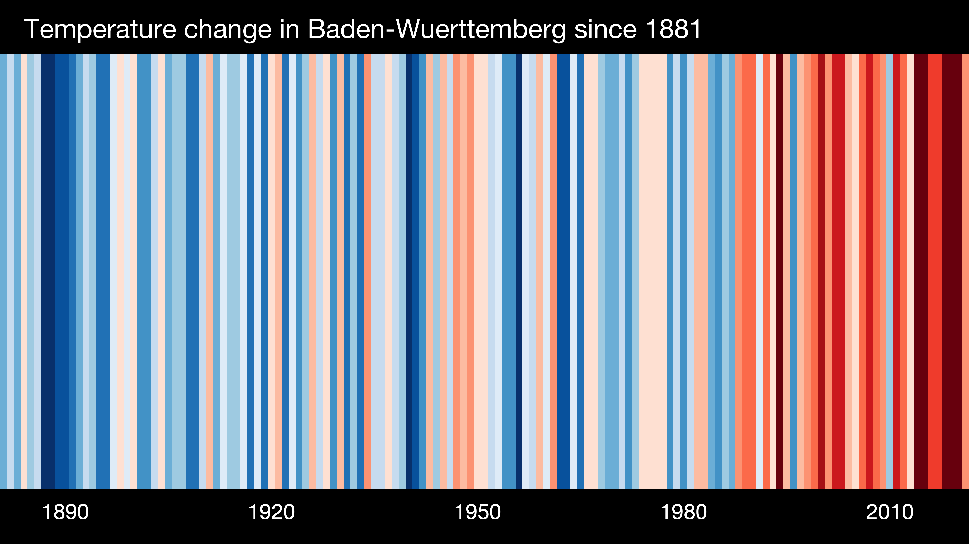
Klimawandel in Baden-Württemberg
Quelle: Ed Hawkins/University of Reading - showyourstripes.info

Slide 9
Klimawandel in Stuttgart
Klimasteckbrief Stuttgart
Quelle: lokale-klimaanpassung.de

Slide 10
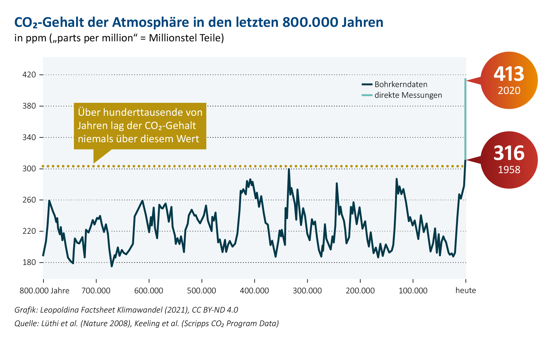
Ursachen des Klimawandels

Slide 11
Ursachen des Klimawandels
Anteile der Treibhausgasemmissionen in Deutschland 2021
Landwirtschaft
Gebäude
Verkehr
Energiewirtschaft
Industrie
Abfallwirtschaft u. Sonstige
Quelle: Umweltbundesamt 2021, eigene Darstellung

Slide 12
Ursachen des Klimawandels
Anteile der Treibhausgasemmissionen in Deutschland 2021
Landwirtschaft 8%
1% Abfallwirtschaft u. Sonstige
Gebäude 15%
32% Energiewirtschaft
Verkehr 19%
24% Industrie
Quelle: Umweltbundesamt 2021, eigene Darstellung

Slide 13
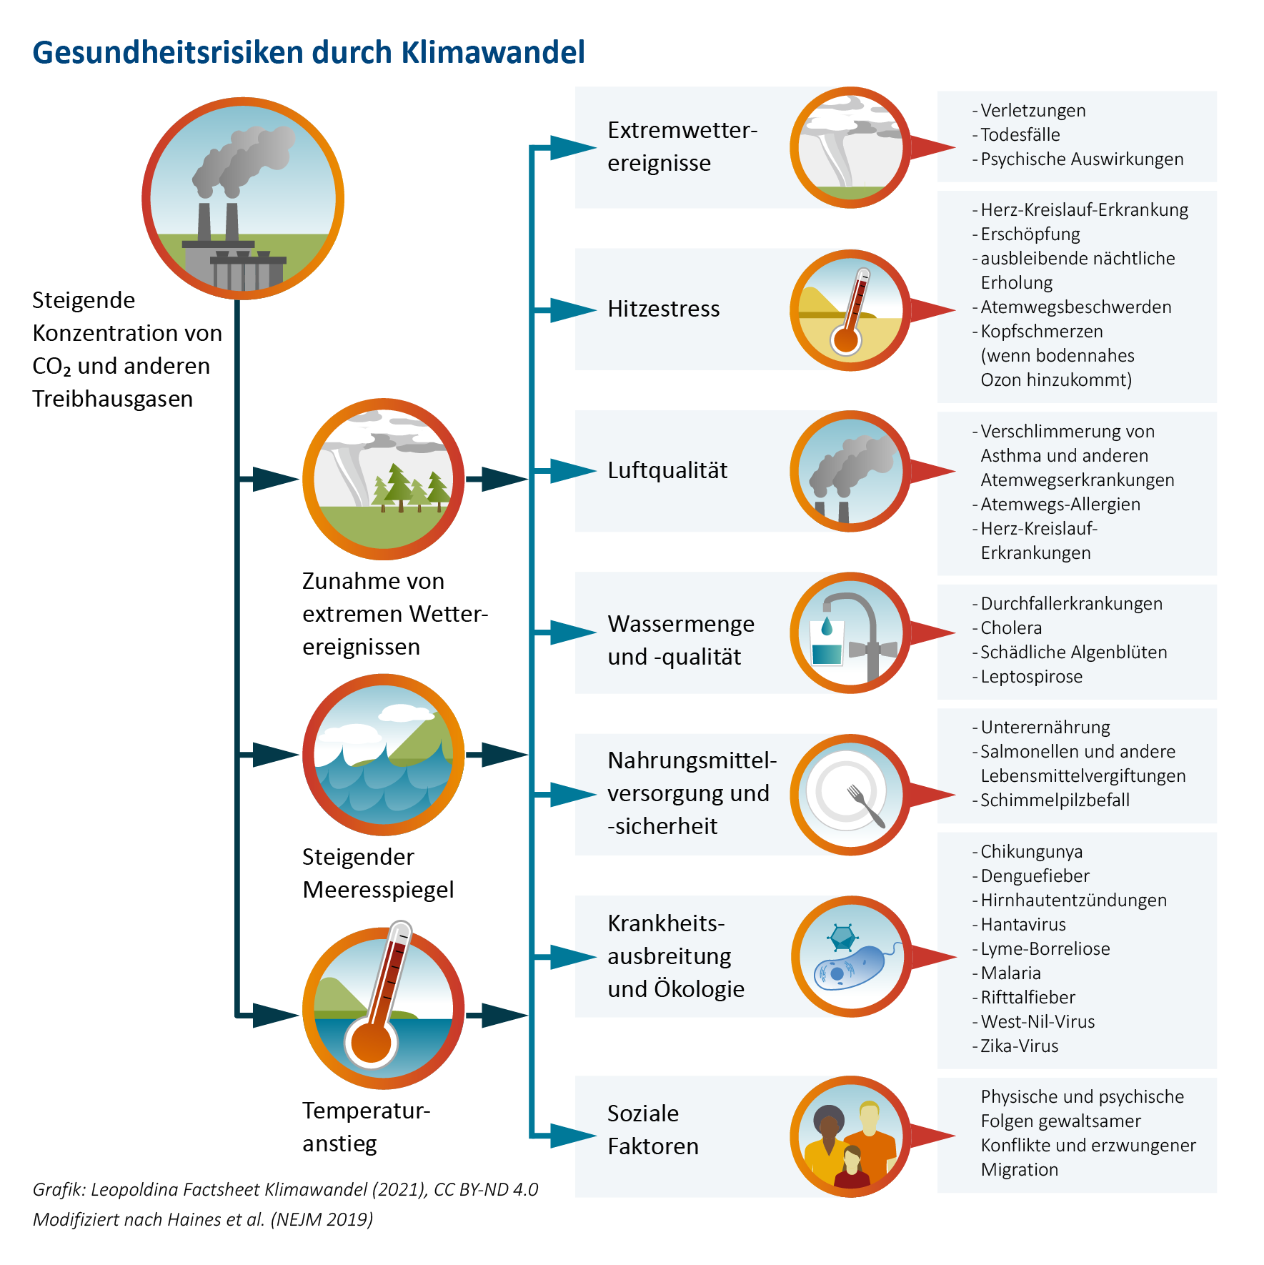
Folgen des Klimawandels

Slide 14
Was ist Klimaschutz?
Was ist Klimaschutz?

Slide 15
Was ist Klimaschutz?
Was ist Klimaschutz?
„… bezeichnet alle auf die Begrenzung der globalen Erwärmung gerichteten Maßnahmen, das heißt vor allem Maßnahmen zur Minderung der durch menschliches Handeln verursachten ⁠Treibhausgas⁠-Emissionen.“
(BMU 2013)

Slide 16
Blitzlicht – Sektoren und Maßnahmen
Welche Sektoren und konkreten Schutz-Maßnahmen sind für den Fußball relevant?

Slide 17
Was ist Klimaschutz?
Warum genügt das nicht?

Slide 18
Was ist Klimaschutz?
Warum genügt das nicht?
Selbst, wenn wir alle Emissionen stoppen, bleiben die Treibhausgase noch für eine lange Zeit in der Atmosphäre (nach 1000 Jahren noch bis zu 40 % des CO₂ vorhanden)
Einige Klimafolgen sind irreversibel (Stichwort: Kippelemente)

Slide 19
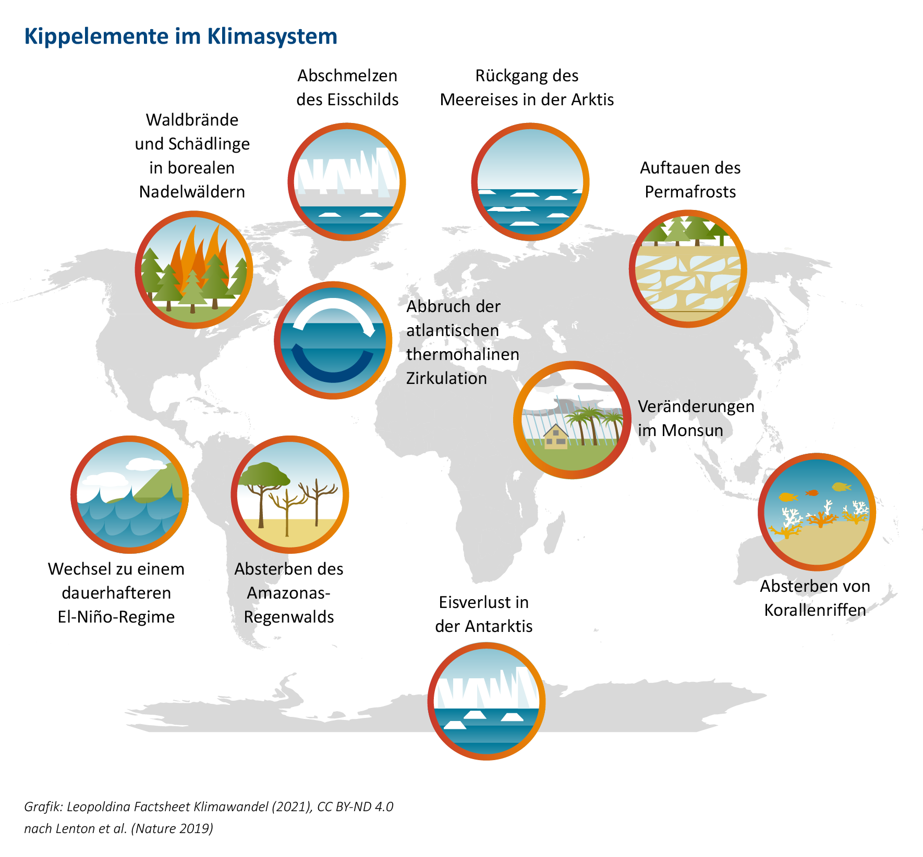
Exkurs: Kippelemente

Slide 20
Klimaschutz & Klimaanpassung
Wir brauchen neben Klimaschutz auch Anpassungsmaßnahmen an die Folgen des Klimawandels.

Slide 21
Klimafolgen in Deutschland
Wir brauchen neben Klimaschutz auch Anpassungsmaßnahmen an die Folgen des Klimawandels.
Klimafolgen in Deutschland
Meeresspiegelanstieg
Extremwetterereignisse (Hitzewellen, Starkniederschläge, Stürme)
Gletscherschmelze
Hochwasser an Flüssen

Slide 22
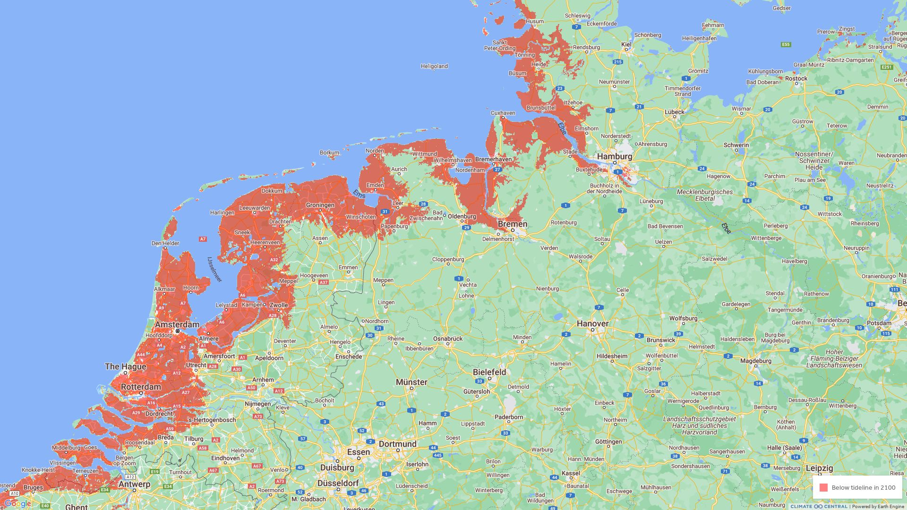
Folgen des Meeresspiegelanstiegs
bei einer Temperaturerhöhung von +1,5°C bis 2100 (ohne Berücksichtigung von Deichen).
Quelle: coastal.climatecentral.org

Slide 23
Beispiele für Klimaanpassungsmaßnahmen
So unterstützt die Landeshauptstadt Stuttgart
Bäume pflanzen
Schutz vor Hitze bieten Stadtgrün und Wasserläufe. Denn Pflanzen und Wasser bringen Schatten und Feuchtigkeit in die Stadt. So können die lokalen Temperaturen um 3 bis 5 °C gesenkt werden. Das macht einen gewaltigen Unterschied. Deshalb sollen neue Bäume gepflanzt und die bestehenden Bäume gut gepflegt werden. Auch neue Blühwiesen und Hecken werden angelegt.
Trinkwasserbrunnen
In der Stadt gibt es bereits mehr als 250 Brunnen. In den nächsten Jahren sollen weitere Trinkwasserbrunnen aufgestellt werden, zudem einige neue Wasserspiele. Die Trinkwasser-brunnen sind in erster Linie für die Hotspots und bisher unterversorgte Stadtteile wie den Stuttgarter Westen vorgesehen. Weitere Bausteine sind Pflanztröge, vor allem an Hot Spots in der Innenstadt.
Urbanes Grün
Damit Stuttgart gegen zunehmende Temperaturen gewappnet ist, müssen auch Privatpersonen, die Grundstücke und Gebäude besitzen aktiv werden. Darum fördert die Landeshauptstadt Stuttgart urbanes Grün in Höfen, an Fassaden und auf Dächern. Auch Begrünung auf gewerblichen Flächen wird gefördert.
Quelle: Klimaportal der Stadt Stuttgart: jetztklimachen.stuttgart.de

Slide 24
…weiter zu Modul 2
https://anpfiff-fuers-klima.de/a01/

Slide 25
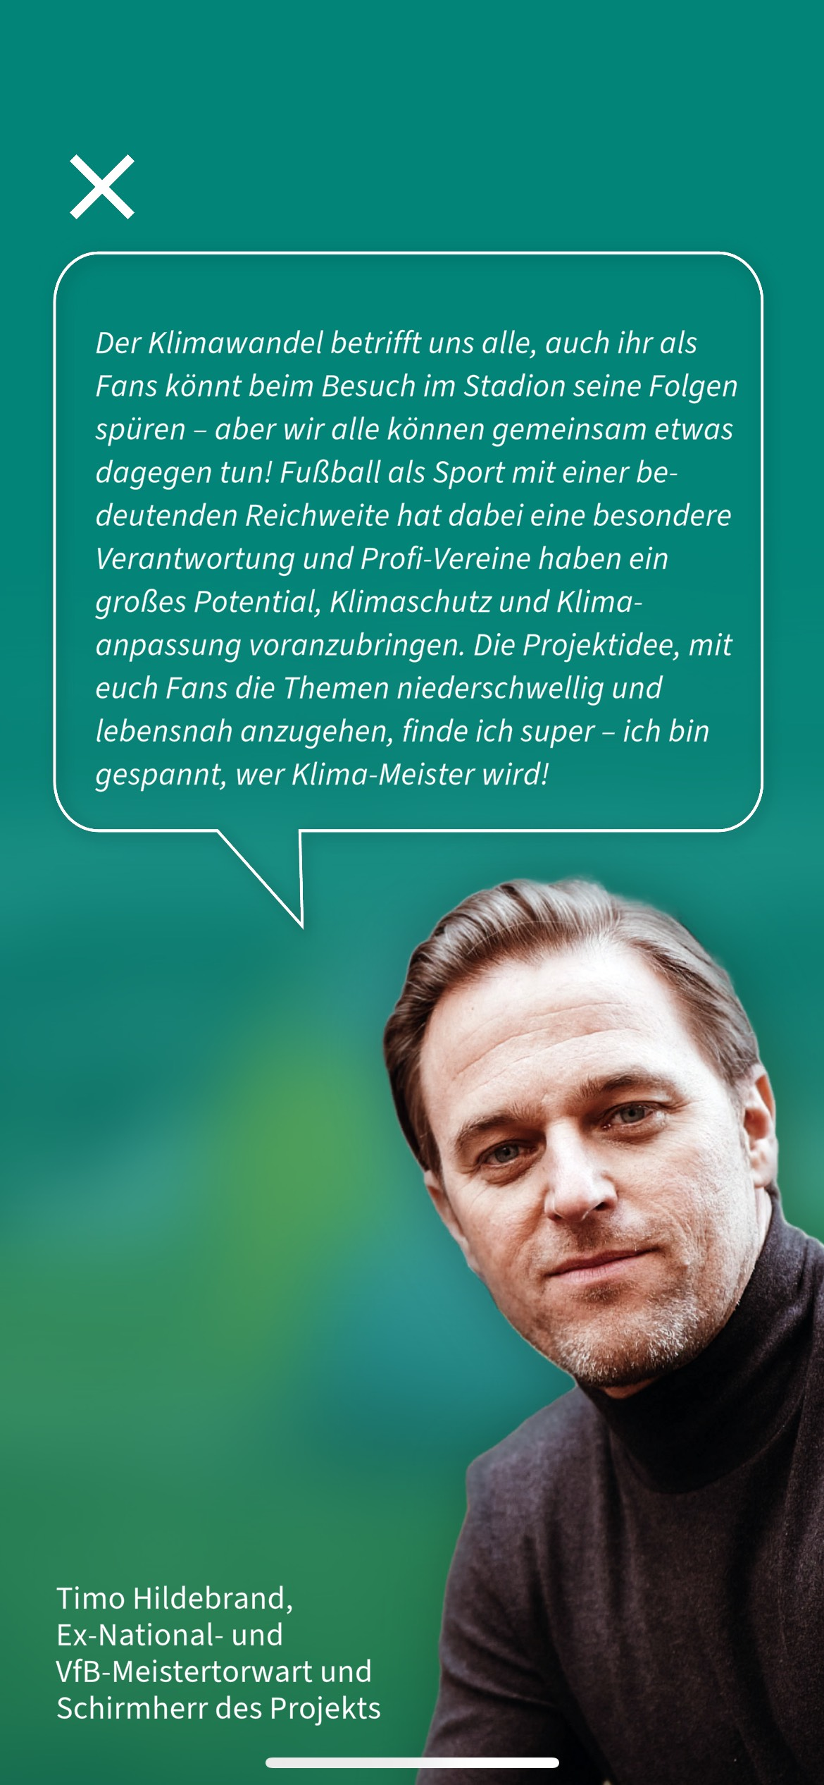
Die Klima-Meister-App

Slide 26
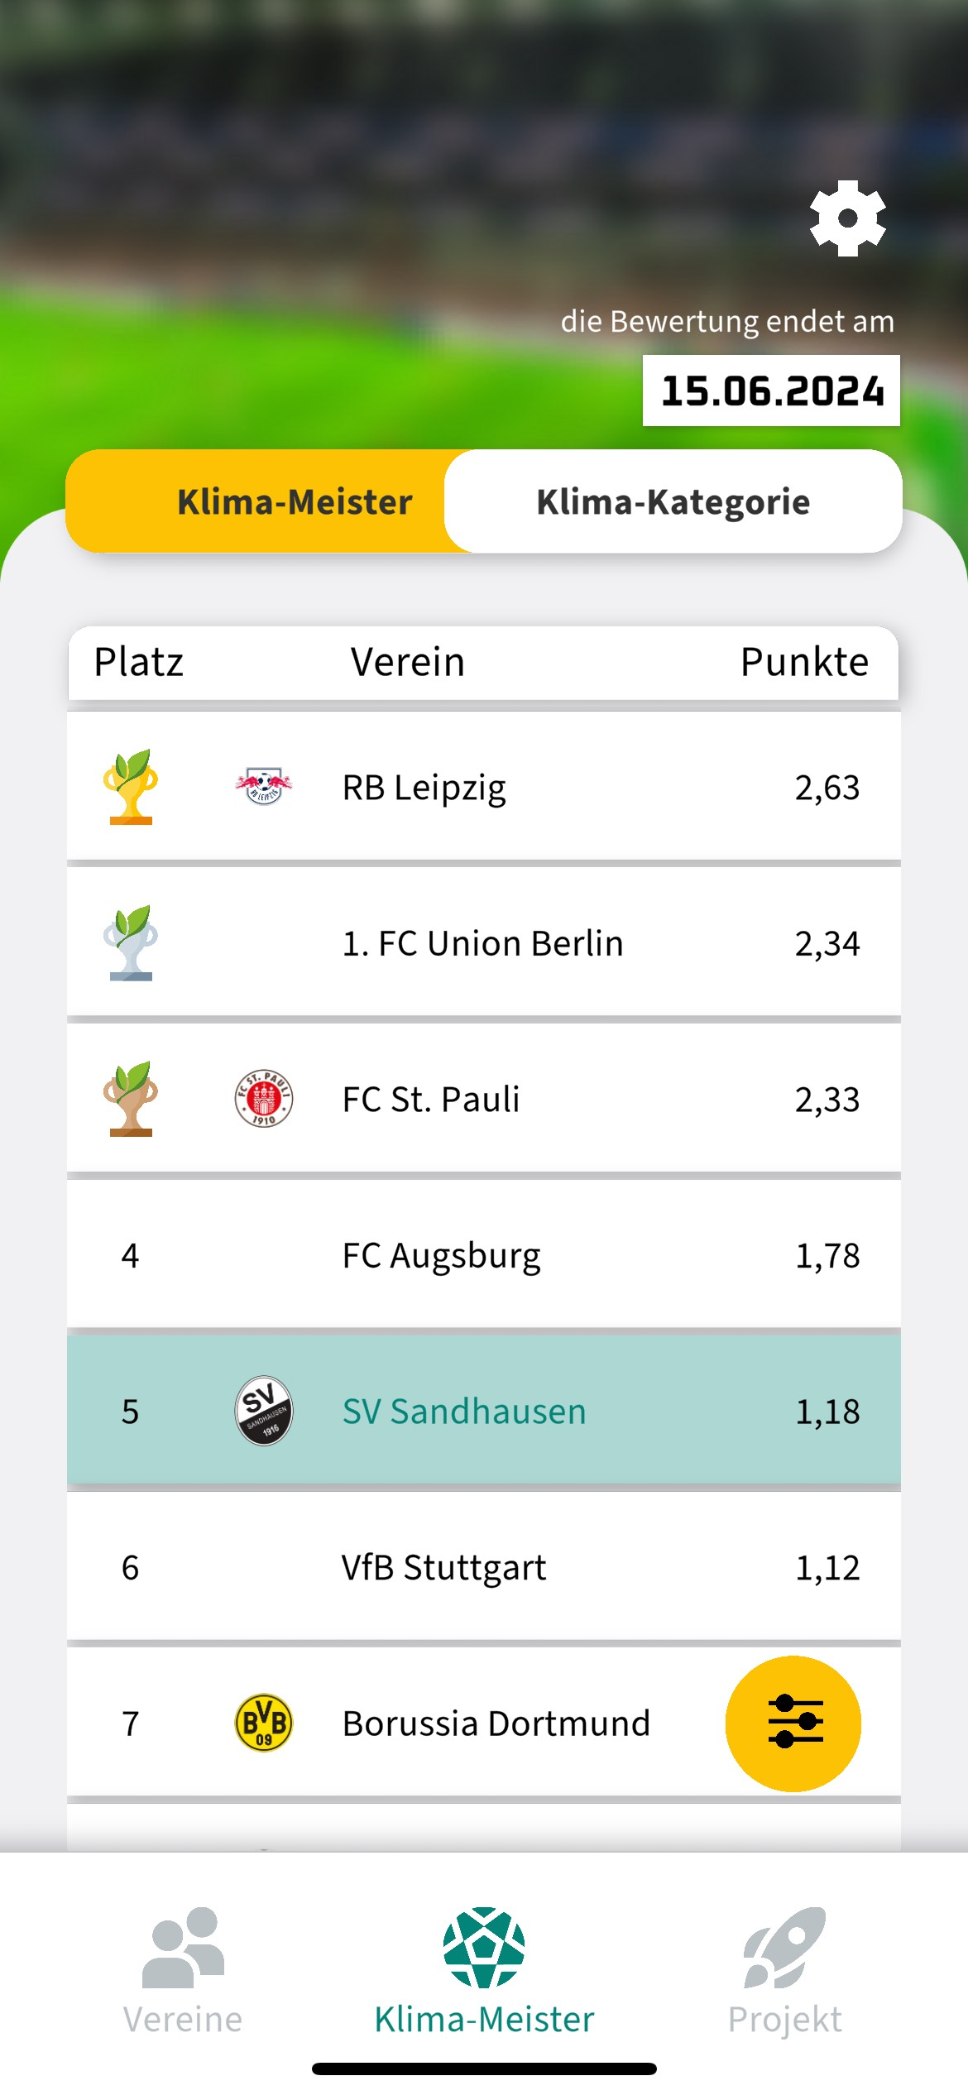
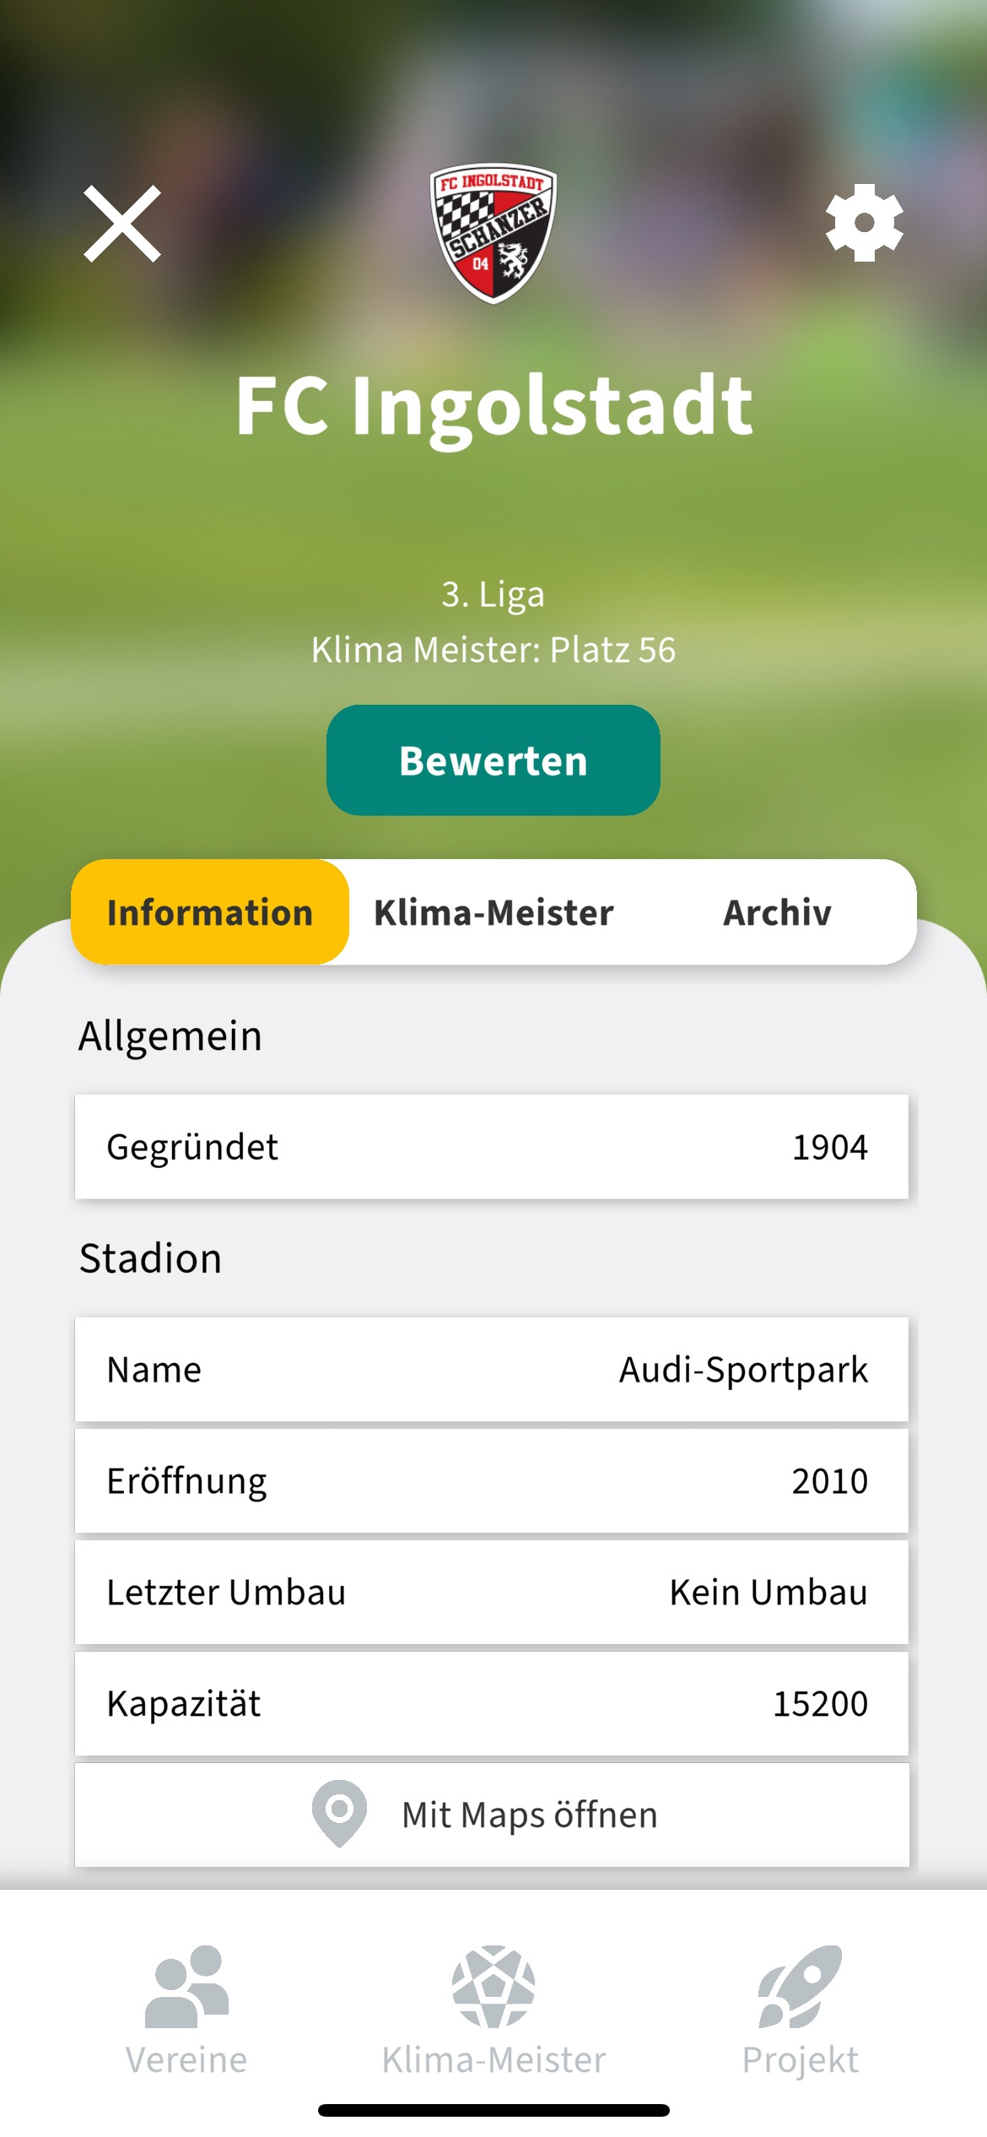
Die Klima-Meister-App

Slide 27
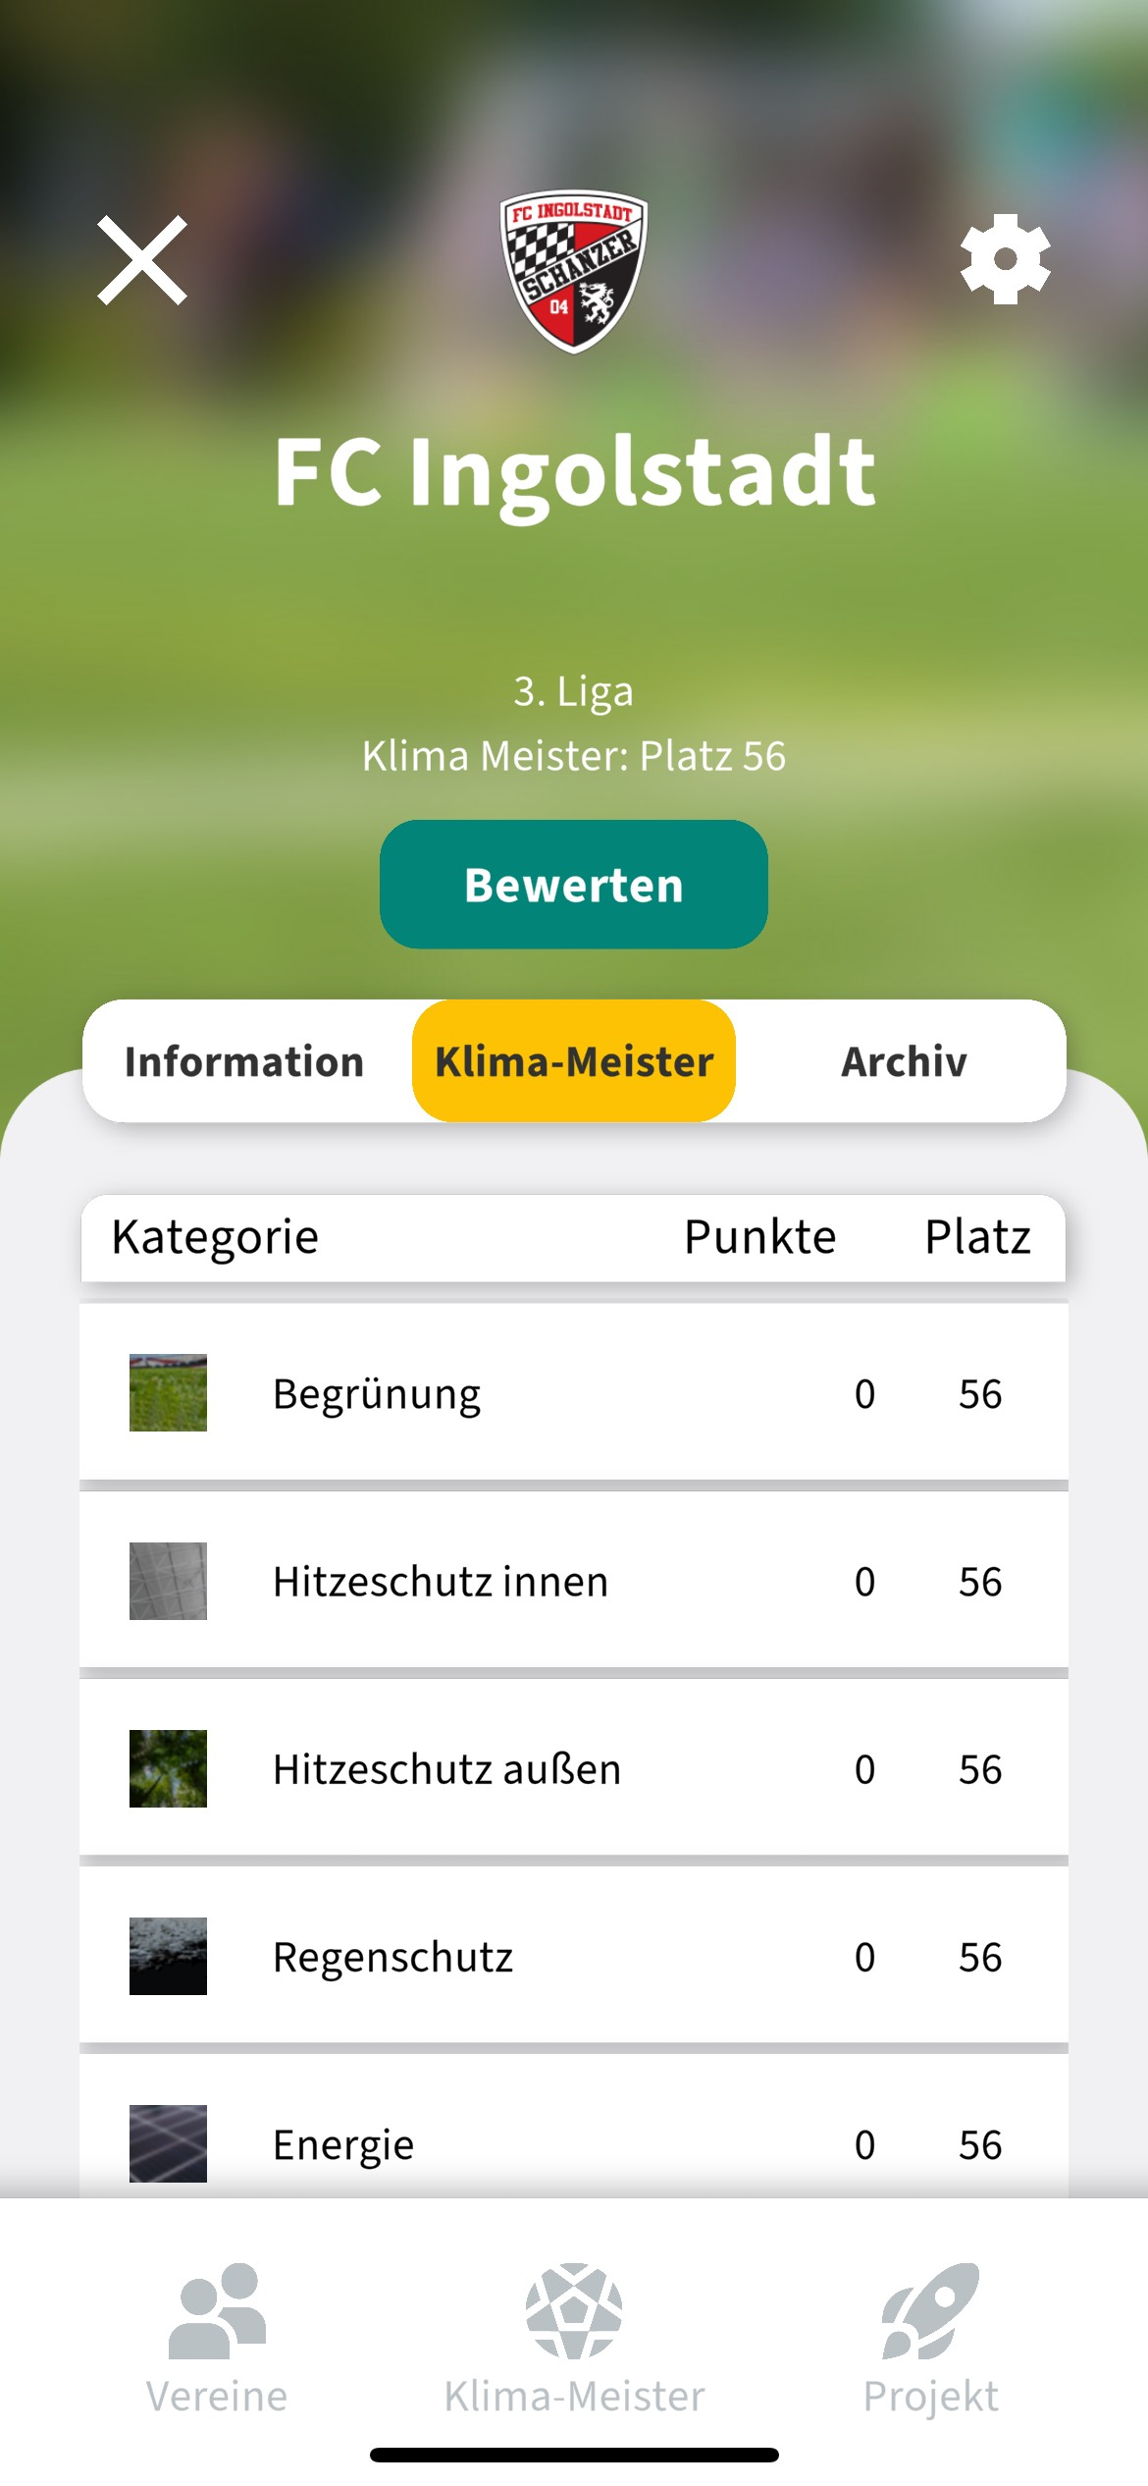
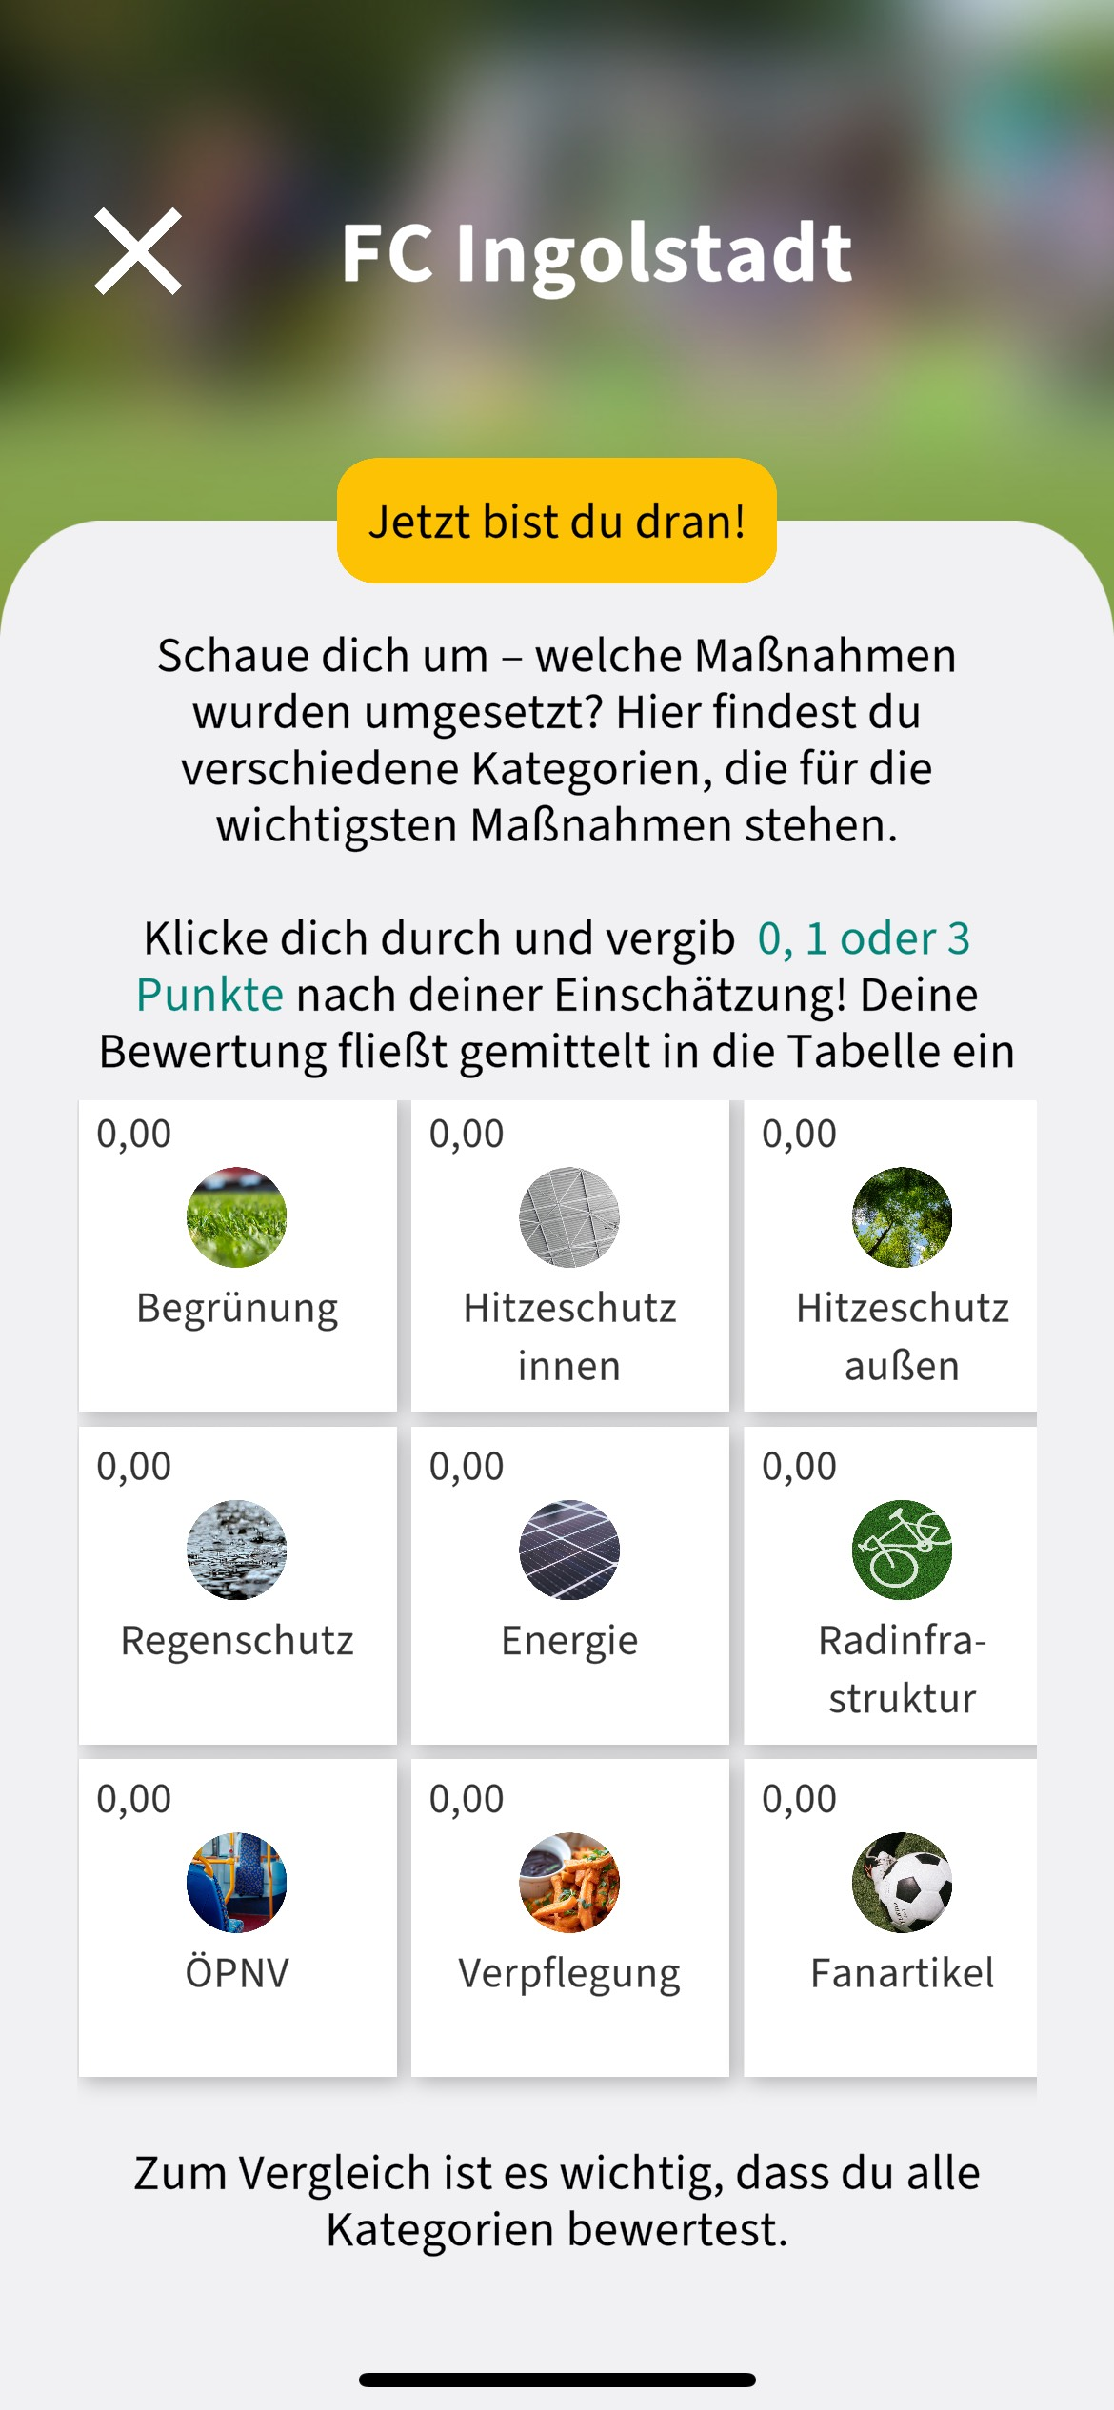
Die Klima-Meister-App

Slide 28
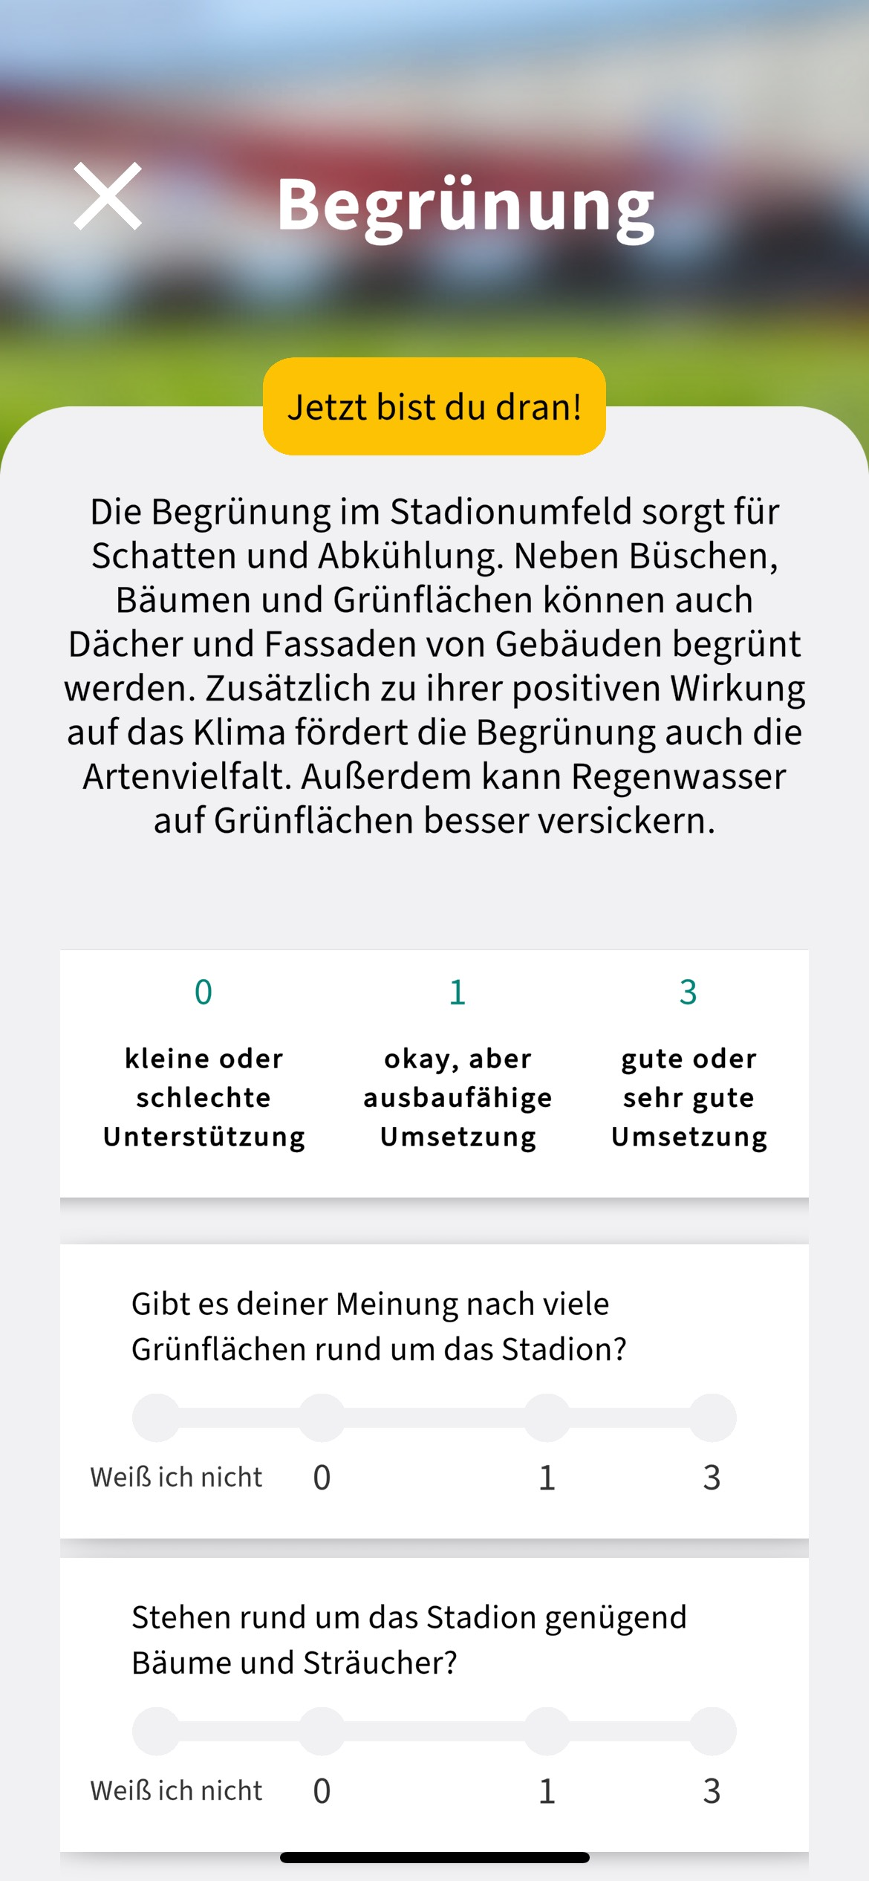
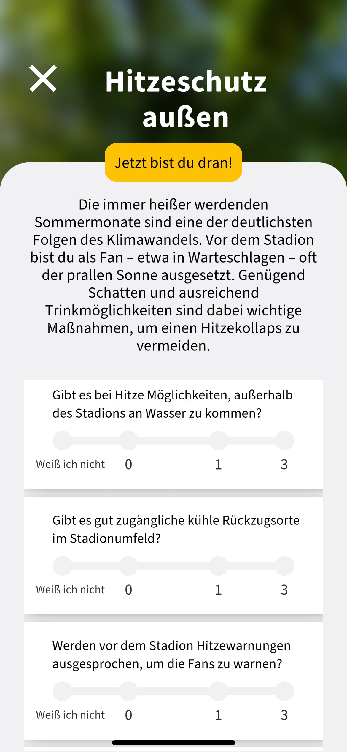
Die Klima-Meister-App

Slide 29
Vielen Dank!
SIEGMUND Space & Education gGmbH Koordinationsstelle Fanprojekte

